Slide 1
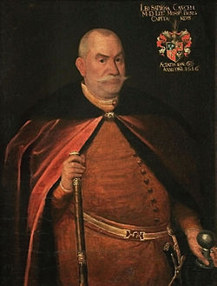
LEONAS SAPIEGA
(1557–1633)

Slide 2
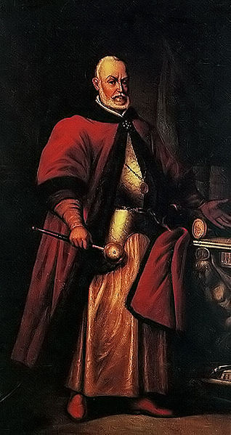
Dar mažametį Leoną tėvas buvo atidavęs mokytis į Mikalojaus Radvilos Juodojo dvarą. 1570 m. vos 13 metų sulaukęs Leonas drauge su Radvilos sūnumis išvyko į Leipcigo universitetą, kurį baigęs pratęsė mokslus dar kitur. Grįžęs į Lietuvą, priėmė protestantų tikėjimą ir stebino visus istorijos, lotynų kalbos ir teisės mokėjimu.

Slide 3
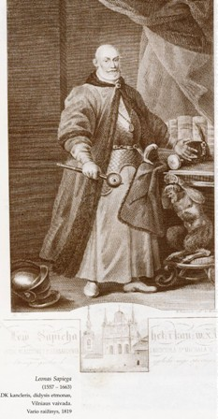
Aplankė Italijoje Romą, Neapolį, o Prancūzijoje ir Austrijoje viešėjo pas tų kraštų monarchus. Laisvai kalbėjo septyniomis kalbomis ir žavėjo amžininkus savo iškalbingumu.

Slide 4
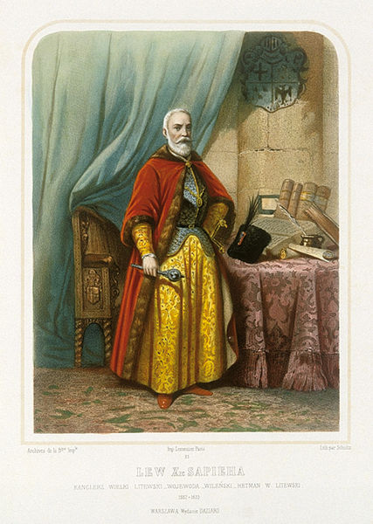
Leonas Sapiega– LDK valstybės politinis veikėjas, Lietuvos didysis sekretorius (1580 m.), Lietuvos pakancleris (1585- 1589 m.), Lietuvos didysis kancleris (1589- 1623 m.), Vilniaus Vaivada (nuo 1623 m.), LDK didysis etmonas (nuo 1625 m.), prisidėjo 1581 m. įkuriant LDK vyriausiąjį tribunolą, vadovavo III Lietuvos Statuto (1588 m.) rengimui.

Slide 5
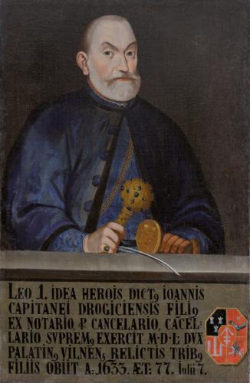
LDK Vyriausiasis Tribunolas
Leonas Sapiega ėjo aukščiausias pareigas didžiojoje kunigaikštijoje, ilgametis seimo maršalas, 1589 m. tapęs didžiuoju kancleriu kartu su kitais valstybės pareigūnais 1581 m. įsteigė LDK Vyriausiąjį Tribunolą.

Slide 6

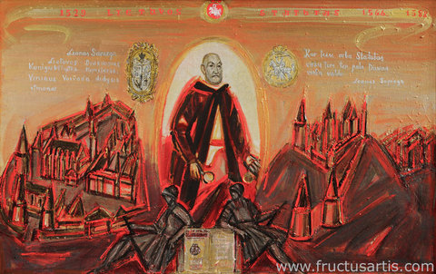
Lietuvos III-iojo Statuto rengimas
Tai Leono Sapiegos nuopelnas, kad rengiamame 1588 m. Lietuvos III- ajame Statute liko apsaugotos lietuvių teisės, atgaivinant jame 1447 m. privilegijos punktą, pagal kurį svetimšaliams (tarp jų ir lenkams) draudžiama įsigyti nuosavybę Lietuvoje ir užimti joje valstybines vietas.

Slide 7
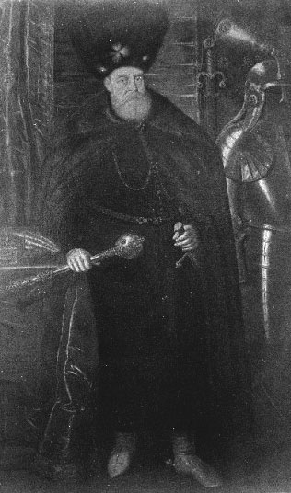
Kai LDK prasidėjo religinės kovos tarp katalikų, protestantų ir unitų, L. Sapiega stengėsi būti tolerantiškas, raminti aistras, teigdamas, kad į smurtą negalima atsakyti smurtu.

Slide 8
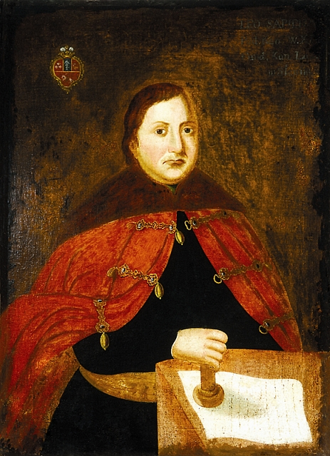

Slide 9
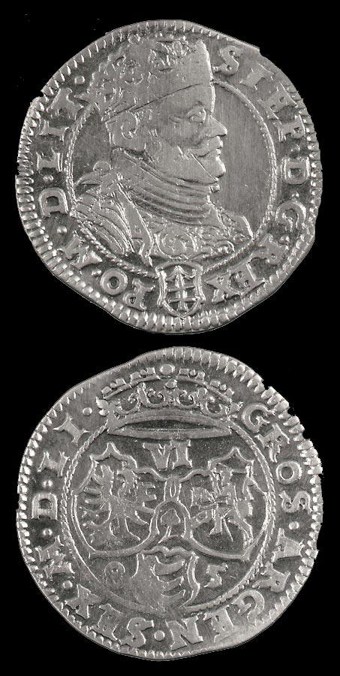
Leonas Sapiega – Vilniaus kalyklos nuomotojas (1596–1601), vyriausias kalyklos prižiūrėtojas (1585–91). Ženklas – „Lis“. 1585–86 m. trečiokai, 1585 m. šeštokai, taleriai, dukatai.

Slide 10
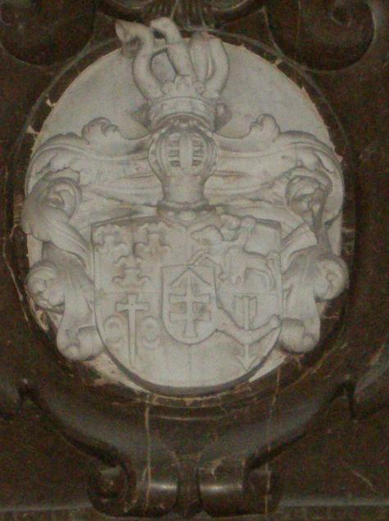
Heraldinis Leono Sapiegos bareljefo fragmentas

Slide 11
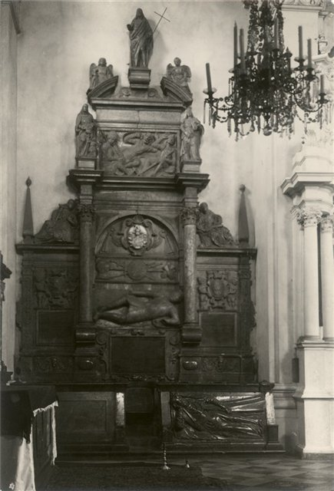
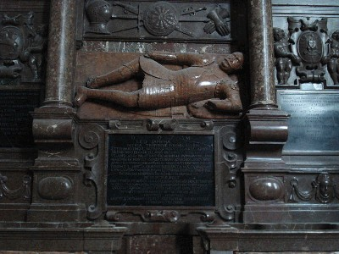

Slide 12
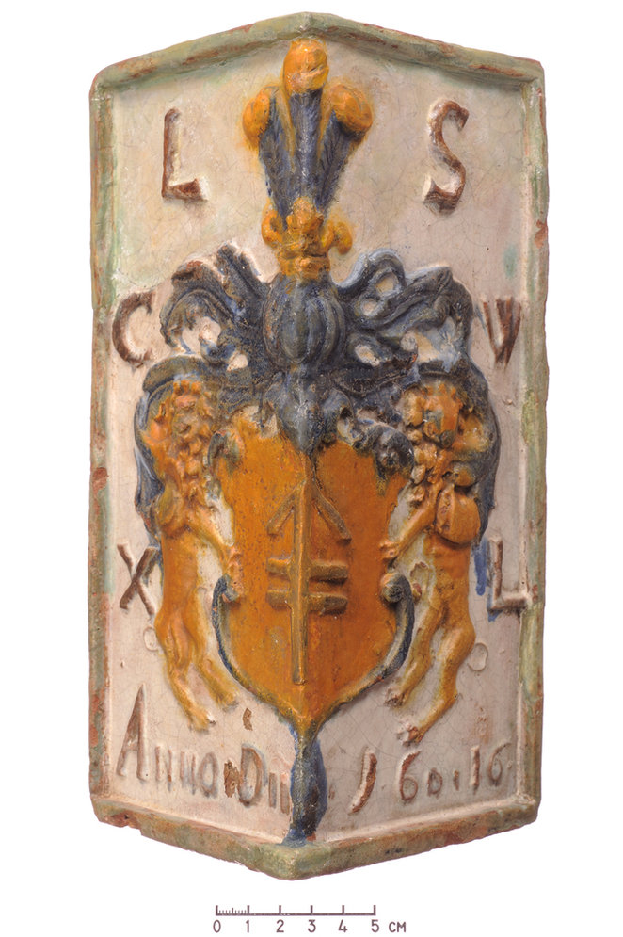
Valdovų rūmų koklis su kanclerio Leono Sapiegos inicialais ir 1616 m. data.

Slide 13
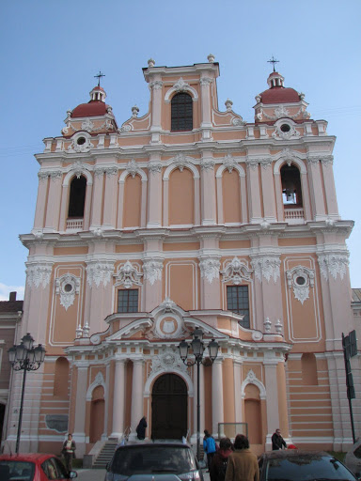
Švento Kazimiero bažnyčia – tai pirmoji Lietuvoje baroko bažnyčia. Švento Kazimiero atminimui ją pastatė vienuoliai jėzuitai, remiami Lietuvos Didžiojo kanclerio Leono Sapiegos.

Slide 14
Užduotis
Pasamprotaukite, kokios
L. Sapiegos mintys aktualios ir šiandien.

